Slide 1

INTELLIGENCE ARTIFICIELLE
Apprentissage Supervisé
Classification et Régression
Fondamentaux de l'Intelligence Artificielle - Cours Complet pour Étudiants
Machine Learning
Data Science
IA

Slide 2
Plan du Cours
01
Introduction à l'Apprentissage Supervisé
02
Concepts Fondamentaux
Définition, principe fondamental et workflow
Données étiquetées, entraînement et prédiction
03
La Classification
04
La Régression
Prédiction de catégories et frontières de décision
Prédiction de valeurs continues et lignes d'ajustement
05
Algorithmes Principaux
06
Métriques d'Évaluation
Régression logistique, SVM, arbres, forêts, KNN
Accuracy, Precision, Recall, F1, MSE, RMSE, R²
07
Biais-Variance et Surapprentissage
08
Quand Utiliser Quelle Méthode ?
Compromis fondamental et stratégies d'équilibrage
Guide pratique de sélection d'algorithmes

Slide 3
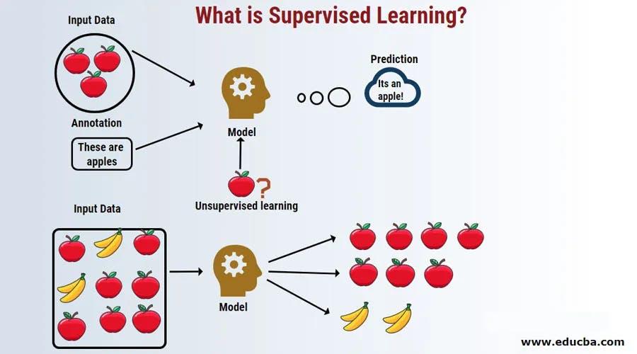
CHAPITRE 1
Qu'est-ce que l'Apprentissage Supervisé ?
Définition Fondamentale
Workflow de l'Apprentissage Supervisé
L'apprentissage supervisé est une méthode d'apprentissage automatique où un modèle apprend à partir de données étiquetées — c'est-à-dire des données d'entrée pour lesquelles la sortie correcte est déjà connue.
"L'objectif est d'apprendre une fonction de mapping qui peut faire des prédictions précises sur de nouvelles données jamais vues."
Le Processus en 3 Étapes
1
Entraînement
Le modèle apprend à partir des données étiquetées (80% des données)
Caractéristiques Clés
2
Validation
Données étiquetées : Chaque entrée a une sortie connue
Ajustement des hyperparamètres et évaluation intermédiaire
Fonction de coût : Mesure l'erreur entre prédiction et réalité
3
Test
Optimisation : Minimisation de l'erreur par descente de gradient
Évaluation finale sur données jamais vues (20% des données)
Généralisation : Capacité à performer sur nouvelles données

Slide 4
CHAPITRE 2
Les Deux Piliers : Classification vs Régression
Classification
Régression
Prédire des catégories discrètes ou classes prédéfinies
Prédire des valeurs continues numériques
Objectif :
Objectif :
Variable numérique continue (ex: 245.5€, 23.7°C)
Variable catégorielle (ex: Spam/Non-Spam, Chat/Chien)
Sortie :
Sortie :
Exemples Concrets :
Exemples Concrets :
• Détection de spam emails
• Prédiction de prix immobiliers
• Diagnostic médical (Malade/Sain)
• Prévisions financières et boursières
• Reconnaissance d'images
• Estimation de température
• Analyse de sentiment
• Prévision de ventes et revenus
Question répondue :
"À quelle catégorie appartient cet élément ?"
Question répondue :
"Quelle est la valeur quantitative ?"
Caractéristique | Classification | Régression
Type de Sortie | Catégorielle (discrète) | Numérique (continue)
Objectif | Frontière de décision | Ligne de meilleur ajustement
Métriques | Accuracy, Precision, Recall, F1 | MAE, MSE, RMSE, R²
Exemple | Spam vs Non-Spam | Prix = 250 000€

Slide 5
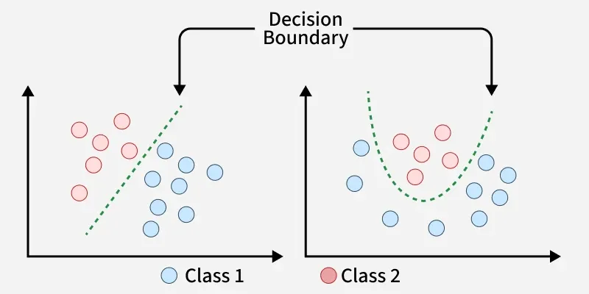

CHAPITRE 3
La Classification : Concepts et Applications
Définition et Objectif
Visualisation de la Frontière
La classification est une tâche d'apprentissage supervisé où l'objectif est d'attribuer des données d'entrée à des catégories prédéfinies ou classes. Le modèle apprend une frontière de décision qui sépare les différentes classes dans l'espace des caractéristiques.
Classification Binaire
Classification Multi-Classes
Deux classes mutuellement exclusives :
Plus de deux classes :
• Oui / Non
• Chat, Chien, Oiseau
• Positif / Négatif
• Type de cancer (A, B, C)
Différentes frontières de décision selon la complexité du modèle
• Classe A / Classe B
• Niveau de risque
Applications Réelles
Frontière de Décision
Filtrage de Spam
La frontière de décision est la surface qui sépare les différentes classes dans l'espace des caractéristiques. Elle peut être :
Classification binaire des emails
Diagnostic Médical
Linéaire
Non-Linéaire
Complexe
Détection de maladies
Reconnaissance d'Images
Identification d'objets
Séparation par une ligne/droite
Courbes, cercles, formes complexes
Frontières irrégulières
Détection de Fraude
Transactions suspectes

Slide 6
Algorithmes de Classification
1
Régression Logistique
2
SVM
3
Arbres de Décision
Principe :
Principe :
Principe :
Modèle linéaire utilisant la fonction sigmoïde pour prédire des probabilités entre 0 et 1
Trouve l'hyperplan optimal qui maximise la marge entre les classes
Structure arborescente avec nœuds de décision et feuilles comme classes
P(Y=1|X) = 1/(1+e-z)
Support Vectors :
Splitting :
Points les plus proches de la frontière qui définissent la marge
Divise récursivement les données selon la feature qui maximise le gain d'information
✓ Forces :
• Interprétable
• Rapide
✓ Forces :
✓ Forces :
• Bien pour données linéaires
• Efficace en haute dimension
• Très interprétable
• Kernels pour non-linéarité
• Gère features mixtes
✗ Limites :
• Bonne généralisation
• Pas de normalisation
• Relations non-linéaires
• Features corrélées
✗ Limites :
✗ Limites :
• Lent sur grands datasets
• Surapprentissage
• Choix du kernel difficile
• Instable
Cas d'usage : Spam, churn client
Cas d'usage : Bioinformatique, texte
Cas d'usage : Scoring crédit, médical
4
Forêts Aléatoires
5
K-Nearest Neighbors (KNN)
6
Naive Bayes
Ensemble de multiples arbres de décision. Vote majoritaire pour la prédiction finale.
Classifie un point selon les k voisins les plus proches. Distance euclidienne ou Manhattan.
Classificateur probabiliste basé sur le théorème de Bayes. Hypothèse d'indépendance des features.
Réduit surapprentissage
Feature importance
Simple
Lent à prédire
Très rapide
Texte

Slide 7
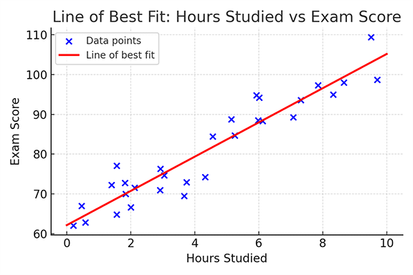

CHAPITRE 4
La Régression : Concepts et Applications
Définition et Objectif
Visualisation de la Régression
La régression vise à établir une relation entre une ou plusieurs variables indépendantes (features) et une variable dépendante continue (target). Le modèle apprend une fonction qui minimise l'erreur de prédiction.
Formulation Mathématique :
y = f(X) + ε
où y est la variable cible, X les features, f la fonction à apprendre, et ε le bruit
La ligne de régression minimise la somme des erreurs au carré
Ligne de Meilleur Ajustement
Applications Réelles
La régression trouve la ligne (ou courbe) qui minimise l'erreur entre les prédictions et les valeurs réelles. Cette ligne représente la tendance générale des données.
Immobilier
Prédiction de prix basée sur superficie, localisation, etc.
Régression Linéaire
Régression Non-Linéaire
Finance
Prévisions boursières et estimation des risques
Météorologie
Prédiction de température et conditions météo
Relation linéaire
Courbes, polynômes
Commerce
Prévision de ventes et gestion des stocks

Slide 8
Algorithmes de Régression
1
Régression Linéaire
2
Régression Polynomiale
3
Ridge & Lasso
Principe :
Principe :
Principe :
Modélise une relation linéaire entre variables indépendantes et dépendante
Ajoute des termes polynomiaux pour capturer les relations non-linéaires
Régularisation pour réduire le surapprentissage en pénalisant les grands coefficients
y = β₀ + β₁x₁ + β₂x₂ + ... + ε
y = β₀ + β₁x + β₂x² + β₃x³ + ... + ε
Ridge (L2)
Lasso (L1)
+ λΣβ²
+ λΣ|β|
✓ Forces :
✓ Forces :
Rétrécit coeffs
Sélection features
• Simple et interprétable
• Relations non-linéaires
✓ Forces :
• Rapide
• Flexible
• Réduit surapprentissage
• Bien pour relations linéaires
• Courbes complexes
• Gère multicolinéarité
• Lasso sélectionne features
✗ Limites :
✗ Limites :
• Relations non-linéaires
• Surapprentissage (degré élevé)
• Outliers sensibles
• Interprétation difficile
Cas d'usage : Prédiction prix simple
Cas d'usage : Croissance, trajectoires
Cas d'usage : Haute dimensionnalité
4
Régression par Arbres
5
Support Vector Regression
6
Forêt Aléatoire Régression
Divise l'espace des features en régions rectangulaires. Prédiction = moyenne des valeurs dans la région.
Extension des SVM pour la régression. Trouve une fonction qui devie le moins possible des valeurs réelles avec une marge de tolérance.
Ensemble d'arbres de régression. Prédiction finale = moyenne des prédictions de tous les arbres.
Non-linéaire
Surapprentissage
Précision
Feature importance
Robustesse
Kernels

Slide 9
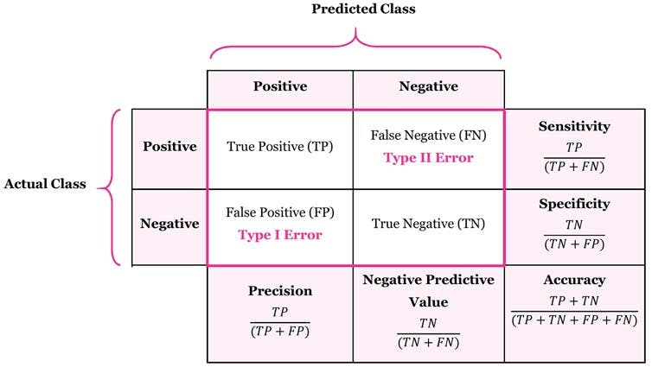
CHAPITRE 5
Métriques d'Évaluation : Classification
Matrice de Confusion
Métriques Clés
Accuracy (Précision Globale)
Basique
Proportion de prédictions correctes sur le total
Accuracy = (TP + TN) / (TP + TN + FP + FN)
⚠️ Peut être trompeuse avec données déséquilibrées
Precision (Précision)
Important
TP (Vrai Positif)
FP (Faux Positif)
Proportion de vrais positifs parmi les prédictions positives
Prédit +, Réel +
Prédit +, Réel -
Precision = TP / (TP + FP)
FN (Faux Négatif)
TN (Vrai Négatif)
Prédit -, Réel +
Prédit -, Réel -
Recall / Sensibilité
Important
Proportion de vrais positifs détectés sur tous les positifs réels
Compromis Precision-Recall
Recall = TP / (TP + FN)
Quand privilégier Precision ?
Quand les faux positifs sont coûteux (ex: spam - ne pas marquer un email important comme spam)
F1-Score et ROC-AUC
F1-Score
Moyenne harmonique de Precision et Recall. Équilibre entre les deux.
Quand privilégier Recall ?
F1 = 2 × (Precision × Recall) / (Precision + Recall)
Quand les faux négatifs sont dangereux (ex: cancer - ne pas manquer un cas positif)
ROC-AUC
Aire sous la courbe ROC. Mesure la capacité à discriminer entre classes.
Le F1-Score offre un équilibre entre les deux métriques
AUC = 1.0 (parfait) | AUC = 0.5 (aléatoire)

Slide 10
CHAPITRE 5 - SUITE
Métriques d'Évaluation : Régression
Mean Absolute Error (MAE)
Root Mean Squared Error (RMSE)
Moyenne des valeurs absolues des erreurs. Facile à interpréter car dans les mêmes unités que la variable cible.
Racine carrée du MSE. Ramène l'erreur dans les unités originales de la variable cible.
RMSE = √MSE = √[(1/n) × Σ(yᵢ - ŷᵢ)²]
MAE = (1/n) × Σ|yᵢ - ŷᵢ|
💡 Quand l'utiliser ?
✓ Avantages
✗ Inconvénients
Quand les grandes erreurs sont particulièrement indésirables et doivent être fortement pénalisées.
• Interprétable
• Moins sensible aux gros erreurs
• Même unité que y
• Non-différentiable en 0
• Robuste aux outliers
Coefficient de Détermination (R²)
Mean Squared Error (MSE)
Proportion de la variance expliquée par le modèle. Indique à quel point le modèle s'ajuste aux données.
Moyenne des erreurs au carré. Pénalise fortement les grandes erreurs.
MSE = (1/n) × Σ(yᵢ - ŷᵢ)²
R² = 1 - (SSres / SStot)
1
R² = 1 : Ajustement parfait
✓ Avantages
✗ Inconvénients
• Pénalise gros erreurs
• Sensible aux outliers
0
R² = 0 : Équivalent à la moyenne
• Différentiable
• Unité au carré
• Mathématiquement pratique
<0
R² < 0 : Pire que la moyenne
⚠️ R² peut augmenter artificiellement en ajoutant des features. Utiliser R² ajusté pour comparaison.

Slide 11
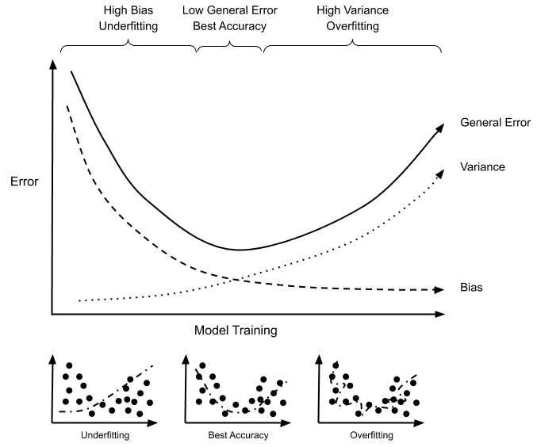
CHAPITRE 6
Surapprentissage vs Sous-apprentissage
Biais, Variance et Compromis
Surapprentissage (Overfitting)
Le modèle mémorise le bruit des données d'entraînement au lieu d'apprendre les patterns généraux.
Comprendre le Compromis Biais-Variance
Signes :
• Excellente performance sur train
Biais (Bias)
Variance
• Mauvaise performance sur test
Erreur due à des hypothèses simplistes. Le modèle manque les patterns réels.
Erreur due à la sensibilité aux fluctuations des données d'entraînement.
• Écart important train/test
Cause : Modèle trop simple
Cause : Modèle trop complexe
Sous-apprentissage (Underfitting)
Symptôme : Mauvais sur train ET test
Symptôme : Bon sur train, mauvais sur test
Le modèle est trop simple pour capturer les patterns dans les données.
Signes :
Erreur Totale = Biais² + Variance + Erreur Irréductible
• Mauvaise performance sur train
L'objectif est de minimiser Biais² + Variance pour trouver le bon équilibre
• Mauvaise performance sur test
• Modèle trop simpliste
Courbe du Compromis
La complexité optimale minimise l'erreur totale
Stratégies d'Équilibrage
Réduire le Surapprentissage :
• Plus de données d'entraînement
• Régularisation (L1, L2)
• Réduire la complexité du modèle
• Early stopping
• Dropout (réseaux de neurones)
Réduire le Sous-apprentissage :
• Augmenter la complexité du modèle
• Ajouter des features pertinentes
• Réduire la régularisation
• Plus d'epochs d'entraînement

Slide 12
CHAPITRE 7
Guide de Choix : Quand Utiliser Quelle Méthode ?
Arbre de Décision : Classification vs Régression
Critères de Sélection d'Algorithmes
Quel est le type de votre variable cible ?
1. Taille des Données
Petit dataset : SVM, Naive Bayes | Grand dataset : Random Forest, Gradient Boosting
Catégorielle
Numérique Continue
2. Linéarité des Relations
(Spam/Non-Spam, Classes)
(Prix, Température)
Linéaire : Régression Logistique, SVM linéaire | Non-linéaire : Arbres, SVM RBF, Réseaux
↓
↓
3. Besoin d'Interprétabilité
RÉGRESSION
Haute : Régression Logistique, Arbres | Faible : Random Forest, SVM, Réseaux
CLASSIFICATION
4. Contraintes Computationnelles
Rapide : Naive Bayes, Régression Logistique | Précision : Random Forest, XGBoost

Slide 13
CHAPITRE 7
Guide de Choix : Quand Utiliser Quelle Méthode ?
Tableau Récapitulatif des Algorithmes
Algorithme | Type | Meilleur Pour | Évitez Si
Régression Logistique | Classification | Relations linéaires, interprétabilité | Données non-linéaires complexes
SVM | Les deux | Haute dimension, marges claires | Très grands datasets
Arbres de Décision | Les deux | Interprétabilité, features mixtes | Besoin de stabilité
Random Forest | Les deux | Précision, feature importance | Interprétabilité critique
KNN | Les deux | Petits datasets, frontières irrégulières | Grands datasets, haute dimension
Naive Bayes | Classification | Texte, classification rapide | Features fortement corrélées
Régression Linéaire | Régression | Relations linéaires simples | Relations non-linéaires
Régression Polynomiale | Régression | Relations non-linéaires connues | Surapprentissage (degré élevé)
Ridge/Lasso | Régression | Multicolinéarité, sélection features | Relations clairement linéaires

Slide 14

RÉCAPITULATIF
Points Clés à Retenir
1
Apprentissage Supervisé
2
Classification vs Régression
Apprend à partir de données étiquetées pour faire des prédictions sur de nouvelles données. Le modèle apprend une fonction de mapping entre entrées et sorties connues.
Classification prédit des catégories discrètes (spam/non-spam). Régression prédit des valeurs continues (prix, température). Le choix dépend du type de variable cible.
3
Choix de l'Algorithme
4
Compromis Biais-Variance
Dépend du problème, de la taille des données, de la linéarité des relations, du besoin d'interprétabilité et des contraintes computationnelles.
Essentiel pour équilibrer entre sous-apprentissage (biais élevé) et surapprentissage (variance élevée). Trouver la complexité optimale pour une bonne généralisation.
5
Métriques d'Évaluation
Classification : Accuracy, Precision, Recall, F1-Score, ROC-AUC. Régression : MAE, MSE, RMSE, R². Choisir les métriques appropriées selon le contexte métier et les coûts des erreurs.
"L'apprentissage supervisé est le fondement de l'IA moderne. Maîtriser ces concepts est essentiel pour tout data scientist."

